Slide 1
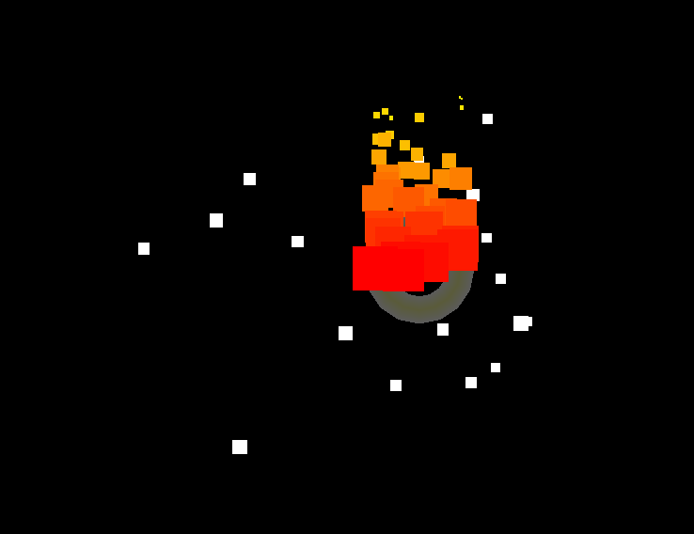
Effekseer
Effekseerのサンプルを参考に、
自作のエフェクトシステムを作成しましょう。

Slide 2
Effekseer
以下のようなシステムを目指しましょう。
■エフェクトシステム目標
・好きなエフェクトが関数１つで表示できるシステム
・LoadやDeleteはマネージャークラスにおまかせ
・表示しても後から座標などをいじれるようにする
次のページからヒントになります。

Slide 3
Effekseer ヒント
設計は以下のようにするのが一般的です。
２つのクラスを用意
■EffekseerEffectクラス
表示中のエフェクトを１つ管理するクラス。
座標やアクティブフラグなど表示に必要な情報のみ持っているクラス。
■EffekseerManagerクラス
シングルトンで作成。
初期化～終了まで一連の機能を持っているクラス。
EffekseerEffectクラスの配列を持ち、表示中のエフェクトを一元管理している。
次のページから大ヒント

Slide 4
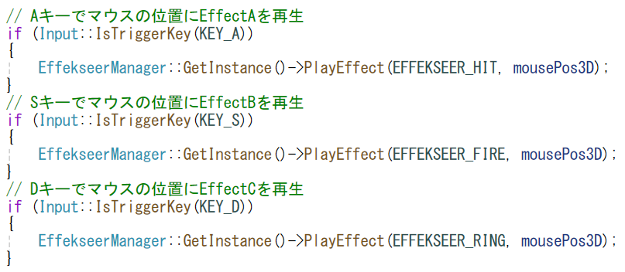
Effekseer 大ヒント
このように関数一つでエフェクトを出せるようにしたいです。

Slide 5
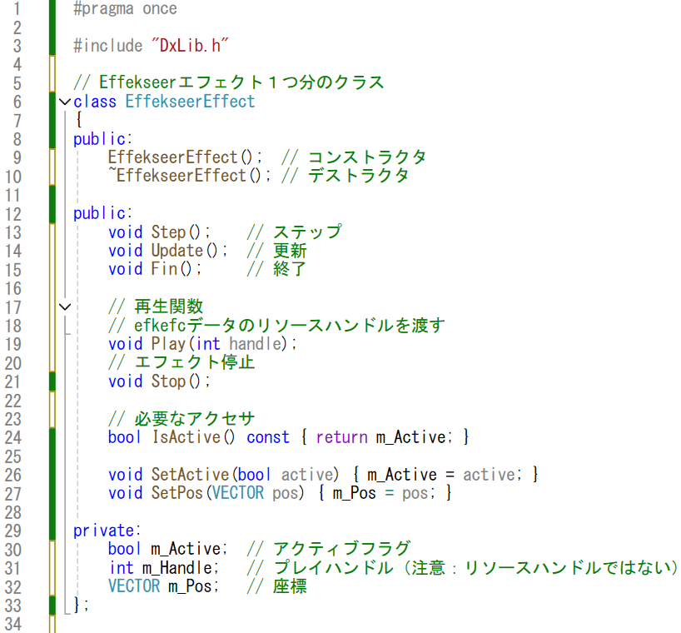
Effekseer 大ヒント
サンプルのエフェクト１つ分のクラスはこんな感じ

Slide 6
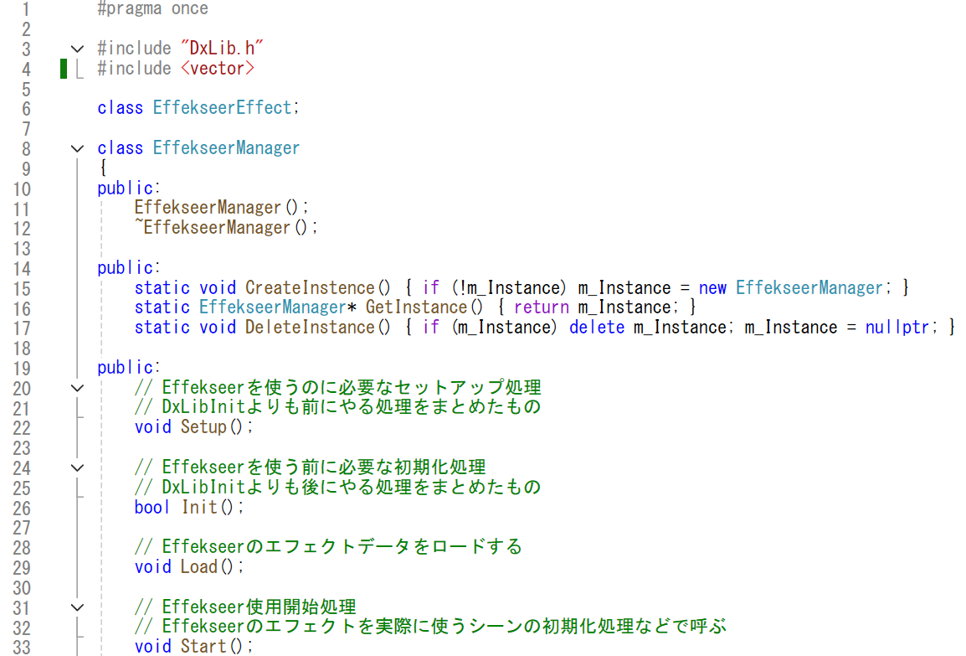
Effekseer 大ヒント
サンプルのエフェクトマネージャーはこんな感じ（その１）

Slide 7
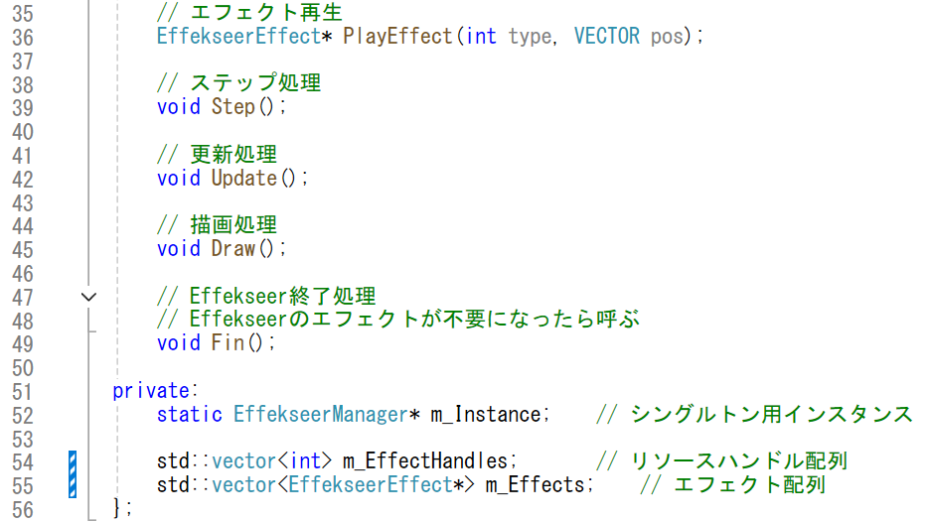
Effekseer 大ヒント
サンプルのエフェクトマネージャーはこんな感じ（その２）

